Slide 1
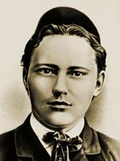
Габдулла Тукайның
туган көне.

Slide 2
Г. Тукайның әнисе Бибимәмдүдә
Зиннәтулла кызы (1864-1890).
Г. Тукайның әтисе Мөхәммәтгариф
мулла (1842/1843-1886).

Slide 3


Slide 4
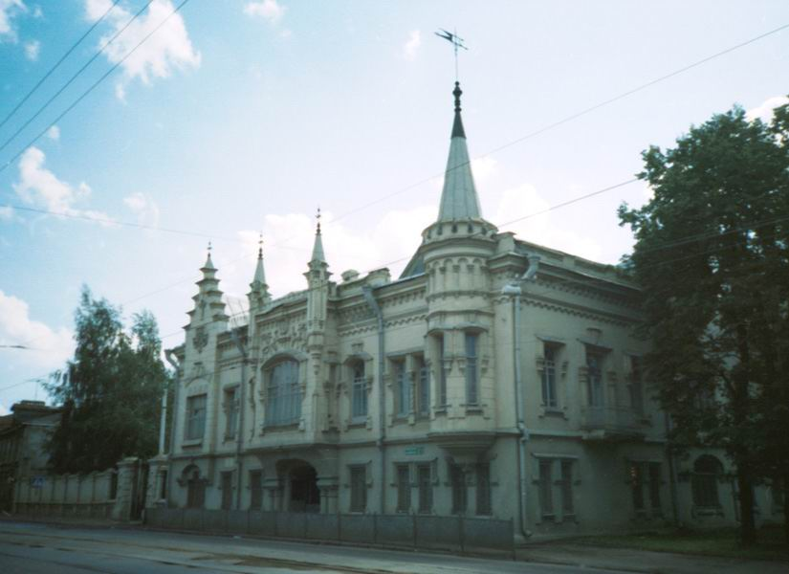
Казанда Г. Тукайның
әдәби музее.

Slide 5









